Slide 1
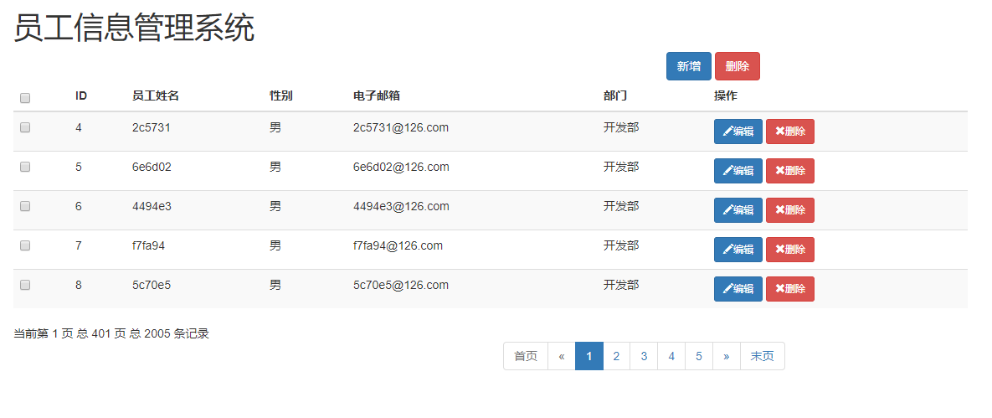
界面UI

Slide 2
功能分解
查询和分页显示
新增员工信息功能
数据校验，需要校验用户名和邮箱是否合法
前端使用jquery校验，后端使用JSR303
修改员工信息功能
单个删除员工
批量删除员工
增删改查都是用AJAX完成
使用Rest风格的URI

Slide 3
技术点
-基础框架：SpringMVC+Spring+MyBatis
-数据库：MySQL
-前端框架：BootStrap快速搭建
-项目依赖管理：Maven
-分页：pagehelper（Mybatis的工具）
-逆向工程：MyBatis Generator

Slide 4
基础环境搭建
数据库表设计
准备工作
创建Maven工程
引入JAR包
引入Bootstrap和jquery
编写SSM框架整合的配置文件

Slide 5
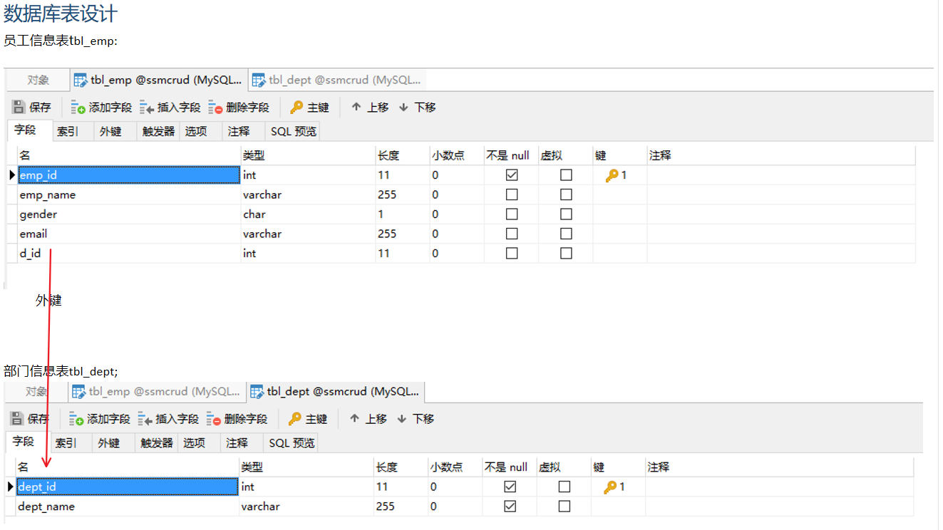
数据库表设计

Slide 6
准备工作
使用Spring官方提供的STS开发工具，其实就是定制化的eclipse
配置Tomcat
在STS中配置自定义的Maven，有自带的，不使用
定义Maven的配置文件，修改镜像等
创建Maven工程

Slide 7
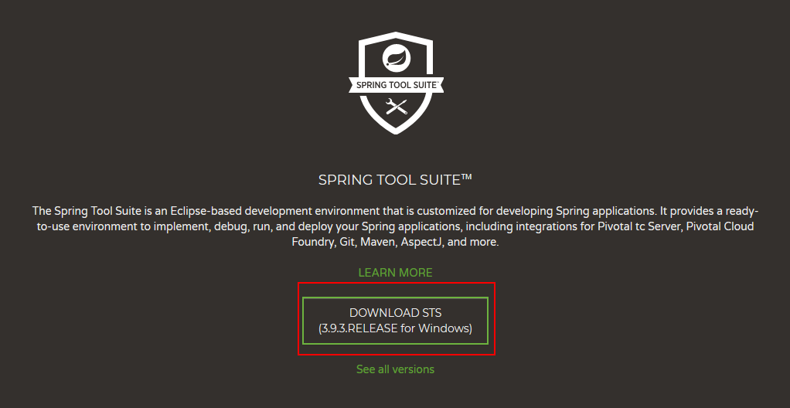
下载和安装STS
https://spring.io/tools

Slide 8
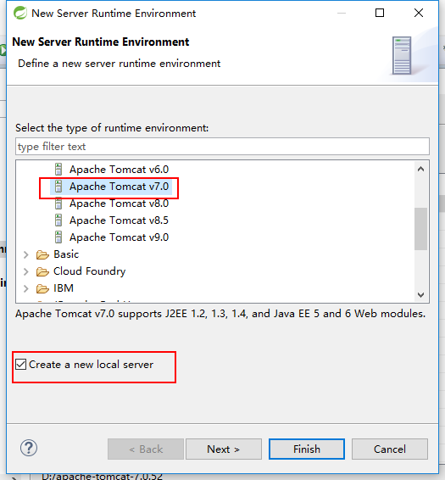
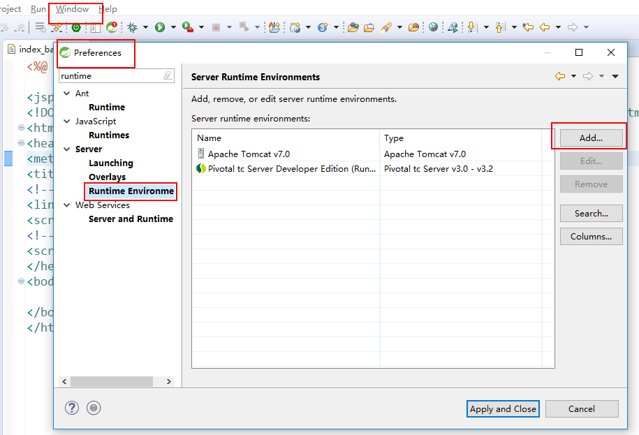
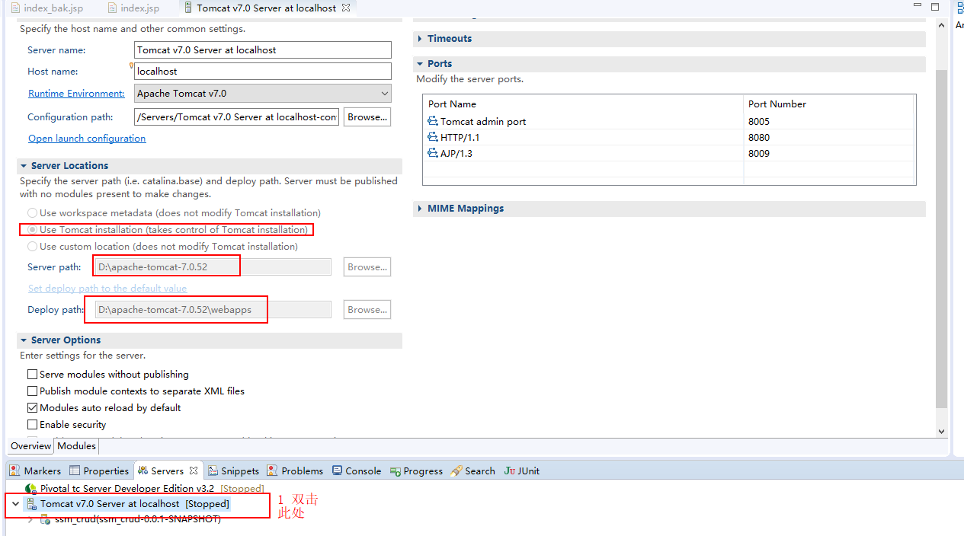
配置Tomcat

Slide 9
自定义Maven
参考链接：https://www.cnblogs.com/xmzzp/p/4177852.html
settings.xml中，配置3个项目： 修改本地仓库地址 <!-- 修改本地仓库地址 --> <localRepository>D:/Maven3/repository</localRepository> 切换成阿里云镜像 <mirrors> <mirror> <id>alimaven</id> <name>aliyun maven</name> <url>http://maven.aliyun.com/nexus/content/groups/public/</url> <mirrorOf>central</mirrorOf> </mirror> </mirrors> 配置JDK版本 <profile> <id>jdk-1.7</id> <activation> <activeByDefault>true</activeByDefault> <jdk>1.7</jdk> </activation> <properties> <maven.compiler.source>1.7</maven.compiler.source> <maven.compiler.target>1.7</maven.compiler.target> <maven.compiler.compilerVersion>1.7</maven.compiler.compilerVersion> </properties> </profile>

Slide 10
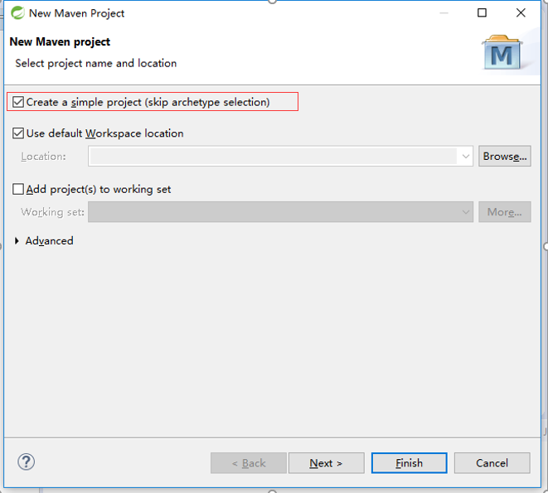
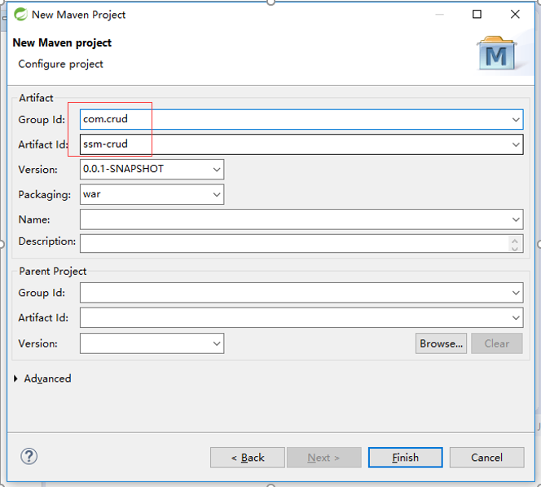
创建Maven工程

Slide 11
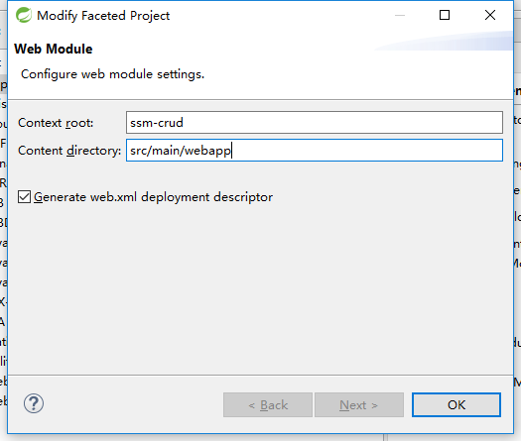
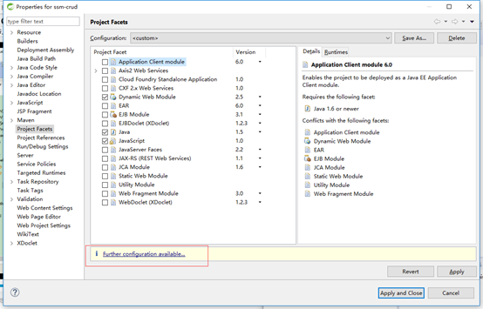
配置Maven
等待Maven环境初始化完毕
右键ssm-crud -> Properties -> Project Facets
先去掉勾选Dynamic Web Module，点击Apply
重新勾选Dynamic Web Module，配置
修改webapp发布路径

Slide 12
引入jar包
spring
springMVC
mybatis
数据库连接池
数据库驱动包
其他（jstl/servlet-api/junit）

Slide 13
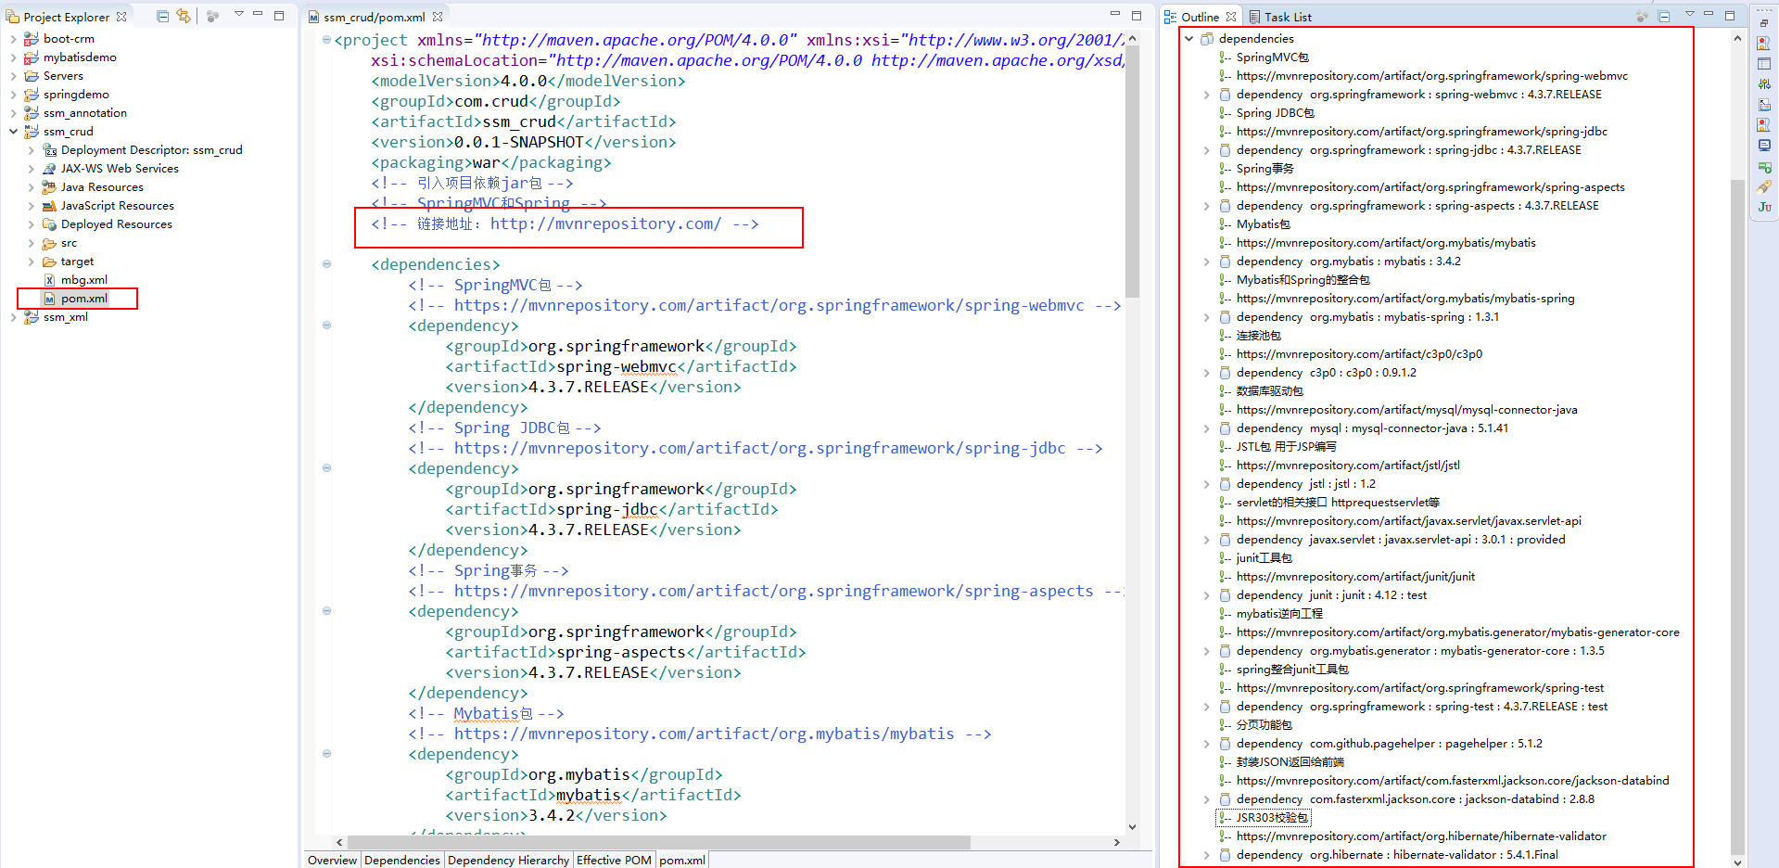
配置pom.xml文件
从maven官网找到各个包，分别配置，之后会自动下载

Slide 14
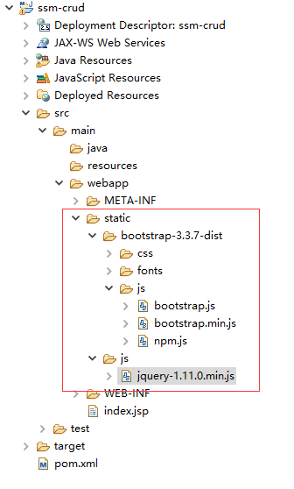
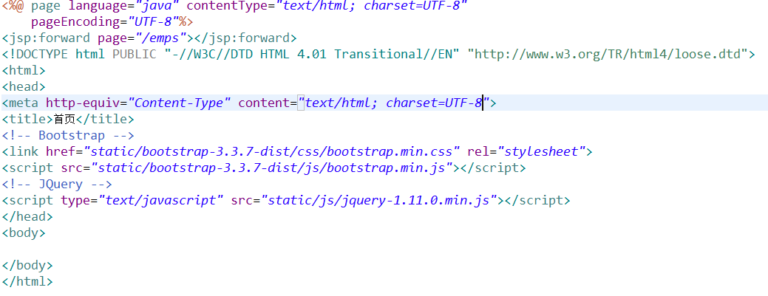
引入BootStrap和JQuery
定义index.jsp

Slide 15
编写SSM整合的关键配置文件
web.xml
applicationContext.xml(Spring的配置文件)
springmvc.xml
mybatis.xml

Slide 16
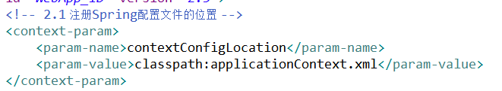
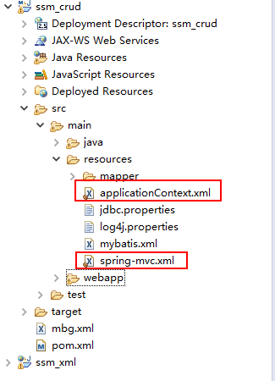
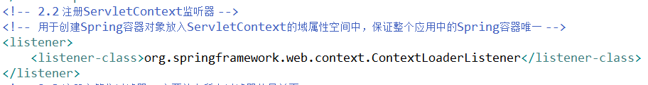
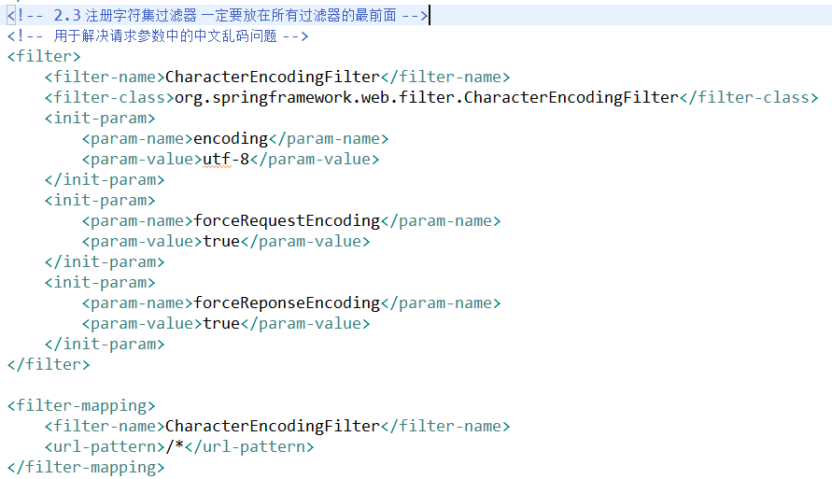
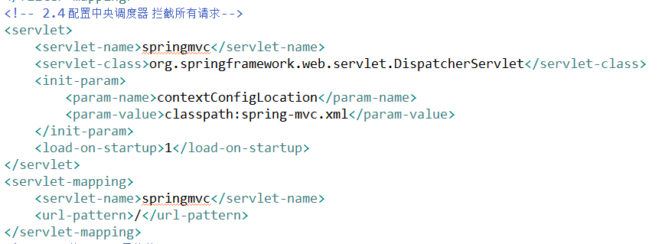
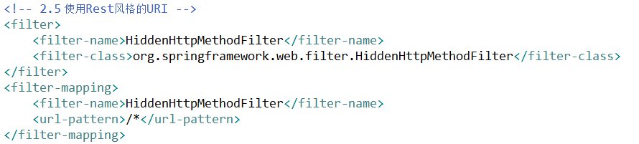
web.xml

Slide 17
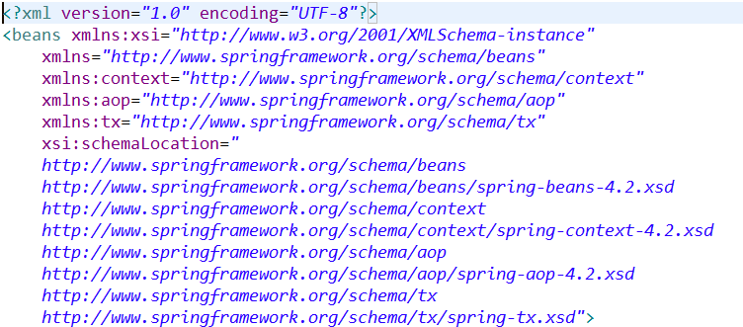
applicationContext.xml
完整文件头 从文档中拷贝

Slide 18
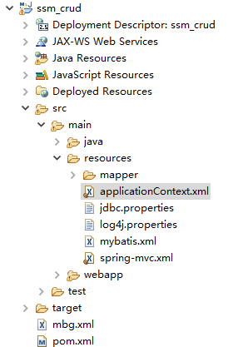
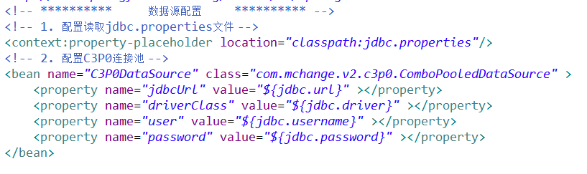
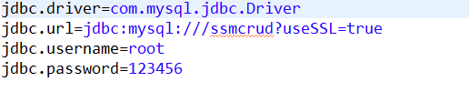
applicationContext.xml
Jdbc配置文件的内容

Slide 19
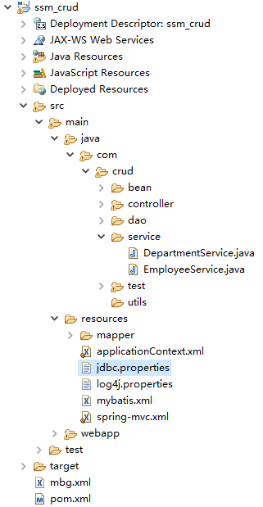
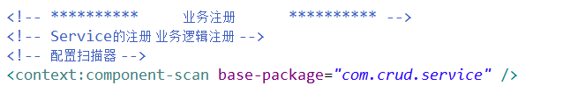
applicationContext.xml

Slide 20
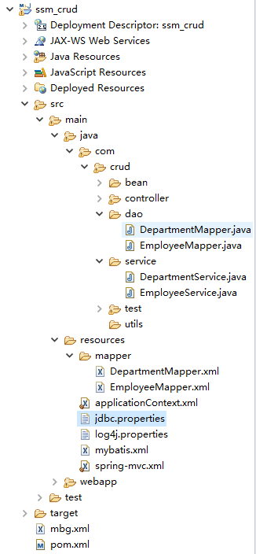
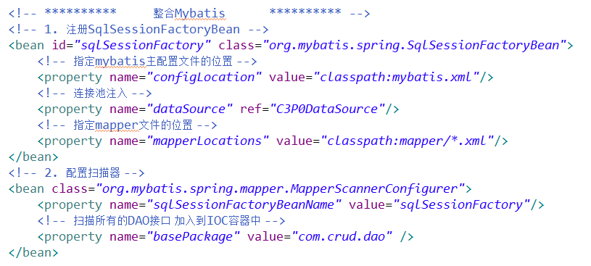
applicationContext.xml
来自第一步配置的C3P0数据源

Slide 21
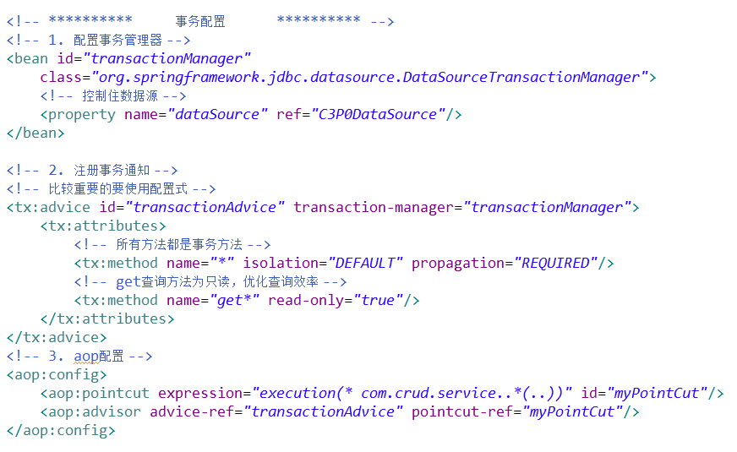
applicationContext.xml
返回值任意 com.crud.service包及其子包下的任意方法 可变参数
来自第一步配置的C3P0数据源

Slide 22
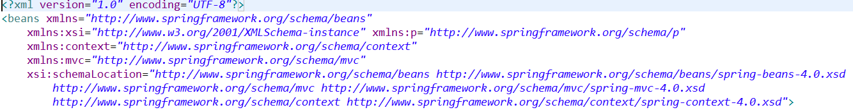
springmvc.xml
完整文件头 从文档中拷贝

Slide 23
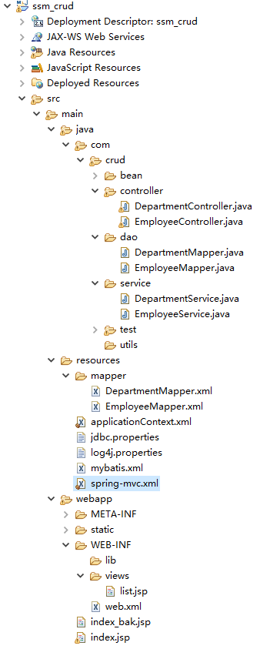
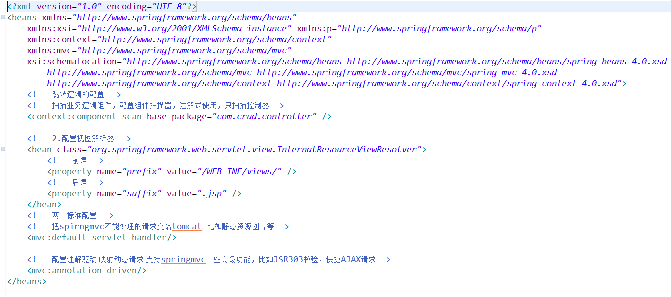
springmvc.xml

Slide 24
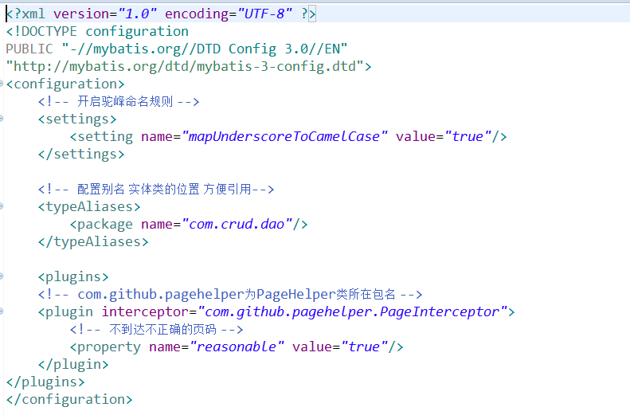
mybatis.xml

Slide 25
手动在数据库中创建数据库表

Slide 26
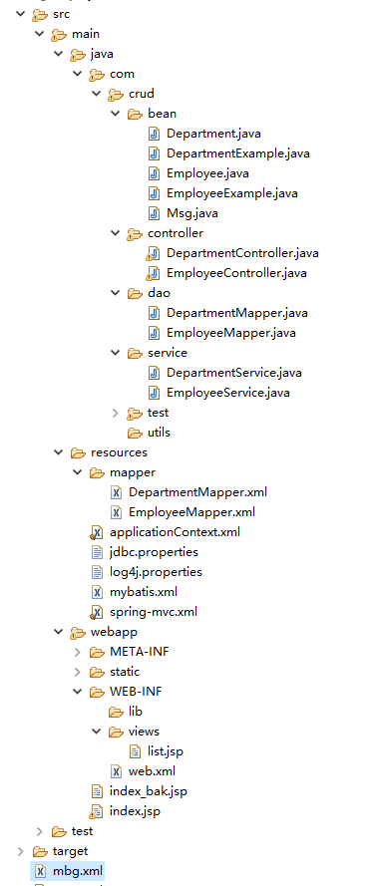
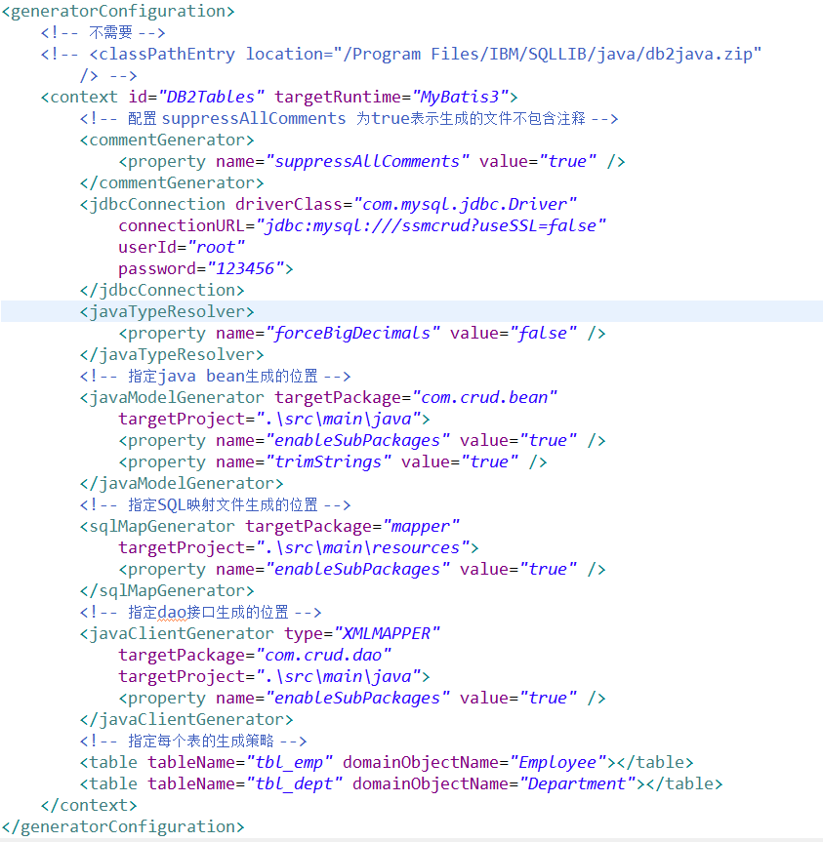
mybatis的逆向工程
配置mbg.xml

Slide 27
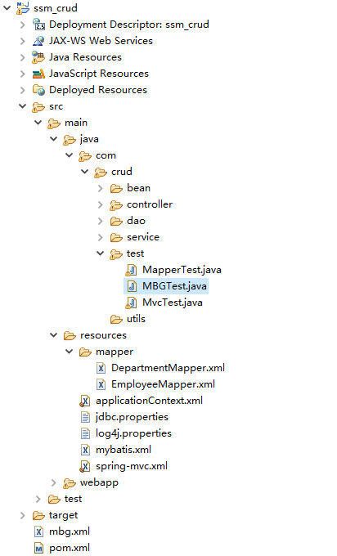
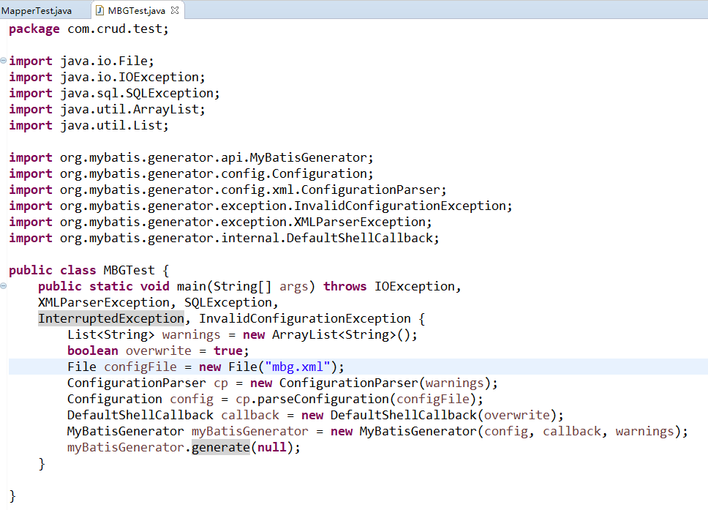
使用Java程序实现mybatis逆向
从mybatis官网拷贝，指定配置文件的路径

Slide 28
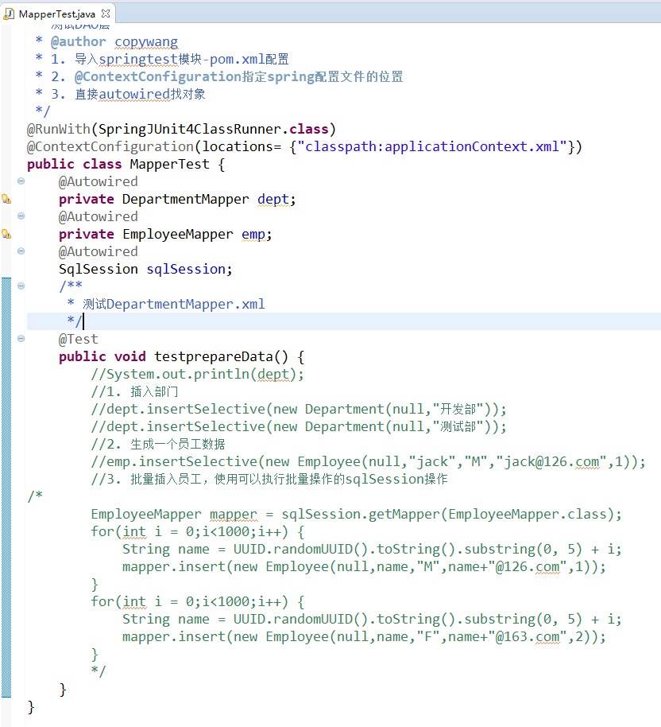
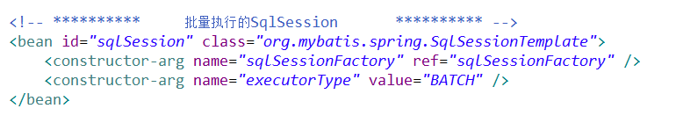
逆向成功后测试
用户名使用UUID生成，保持唯一性
批量生成数据的时候，可以使用循环单个插入，这里选择SqlSession的方式插入
需要在Spring的配置文件中注入SqlSession对象

Slide 29
测试后检查数据库
查看是否有数据生成

Slide 30
功能开发
查询和分页的后台代码编写
搭建UI
使用JSON返回分页页面
新增员工信息
修改员工信息
删除员工记录

Slide 31
查询和分页的后台代码编写-第一版
逻辑：
访问index.jsp页面
从index.jsp转发请求（URI为/emps）
WEB层的EmployeeController接收请求，查出员工数据
通过Model交给list.jsp展示

Slide 32

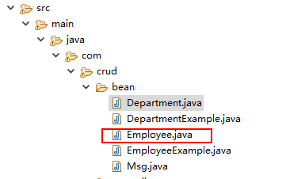
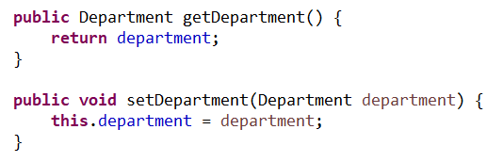
数据分析
前端页面显示的数据是：empId/empName/gender/email/deptName
需要在employee实体类中添加department对象

Slide 33
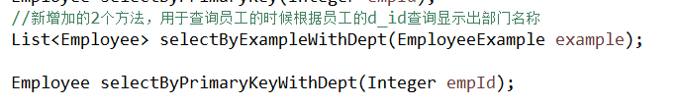
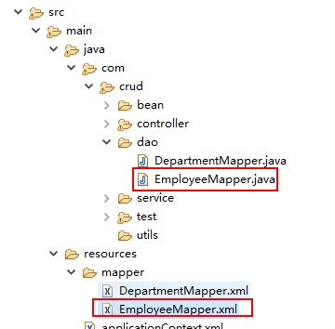
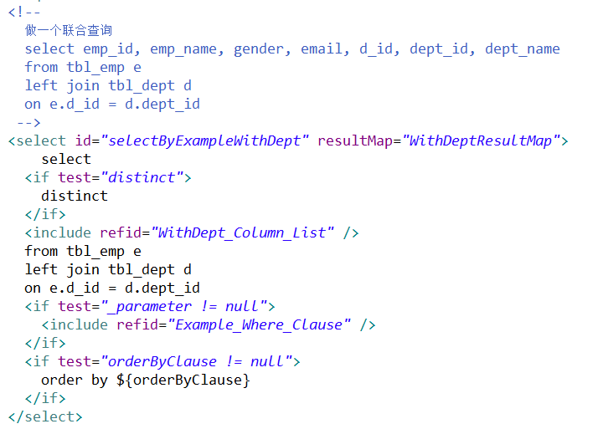
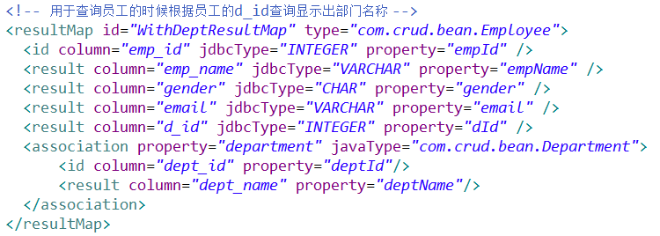
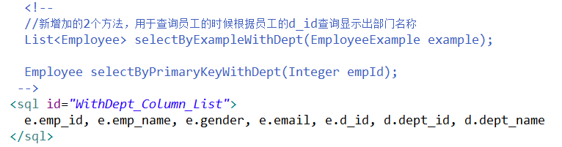
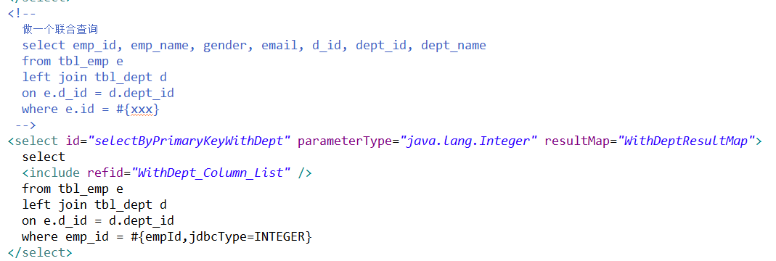
数据分析
默认生成的employeemapper接口是不带有联合查询员工和部门信息的方法
此处需要增加2个方法
对应需要修改mapper的映射文件
参考不带返回部门信息的sql语句编写
xml的返回结果需要重新封装resultmap
相同的sql部分重新抽取

Slide 34
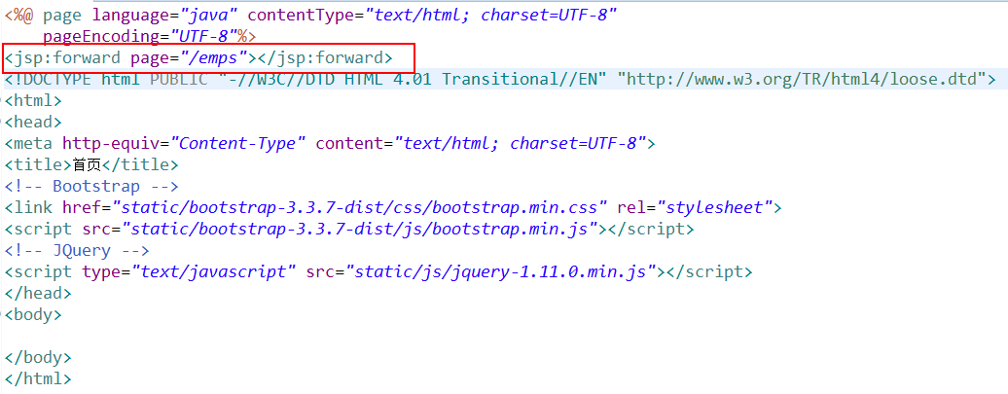
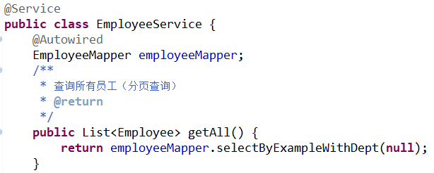
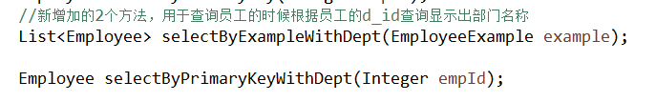
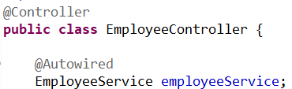

流程图
WEB
Service
Dao
index.jsp
EmployeeService.java
EmployeeMapper.java
EmployeeMapper.java
EmployeeController.java
这里的对象都是自动注入的byType模式
从前端带过来的默认请求参数为pn=1
以?pn=1的形式拼接在url后面
这里写死了每页显示5条数据
DB

Slide 35
分页的实现
分页使用的是PageHelper插件
在Controller中使用

Slide 36

Bootstrap搭建UI
基本环境的准备：EL表达式/Jquery/Bootstrap/全局服务器的地址

Slide 37

Bootstrap搭建UI
通过Bootstrap官方提供的样式快速搭建UI
页面放置在1个container中
第1行标题和第2行的2个按钮

Slide 38

Bootstrap搭建UI
通过Bootstrap官方提供的样式快速搭建UI
页面放置在1个container中
表格数据
数据解析：
Controller返回的model中key为pageInfo的value为pageInfo的封装对象，真实的数据再pageInfo.list中
前端直接使用EL表达式，${}的形式进行解析
遍历数据并填充到表格

Slide 39

Bootstrap搭建UI
通过Bootstrap官方提供的样式快速搭建UI
页面放置在1个container中
分页信息
数据解析：
Controller返回的model中key为pageInfo的value为pageInfo的封装对象，分页信息在pageInfo中
具体API查看pageInfo即可获得首页，下一页的信息

Slide 40
第一稿测试
访问http://localhost:8080/emps
可以看到第一页员工的信息
访问http://localhost:8080/emps?pn=20
可以看到第20页员工的信息

Slide 41
第一稿存在的问题
问题：Model只用于浏览器界面显示不支持移动页面
解决方法：数据改造成JSON交互
问题：每次翻页都刷新页面
解决方法：使用AJAX进行交互（SpringMVC对AJAX有很好的支持）

Slide 42
查询和分页的后台代码编写-第二版
逻辑：
访问index.jsp页面
AJAX请求员工数据
服务器将数据以JSON形式返回
浏览器侧使用JS解析JSON字符串，使用DOM增删改查修改页面
技术要求：
导入jackson包，把对象转换成JSON字符串
定义一个新的实体类Msg.java
3个属性：响应码（100成功 200失败），提示信息（msg），返回给浏览器的数据（Map<String,Object>封装）
3个方法：
静态Success:返回Msg对象，设置响应吗100，提示信息处理成功
静态Fail:返回Msg对象，设置响应吗200，提示信息处理失败
Add方法:用于把pageInfo放入到map中
public Msg add(String key, Object value) {
this.getExtend().put(key,value);
return this;
}
Index.jsp使用Jquery进行拼接元素，显示表格

Slide 43


AJAX编写

Slide 44


AJAX编写

Slide 45

AJAX编写

Slide 46




AJAX编写
页面加载完成后，应该就直接跳转到第一页，所以在JS脚本最前面加上
每次往表格主体增加显示数据的时候，先清空表格内容

Slide 47

流程图
WEB
Service
Dao
index.jsp
EmployeeService.java
EmployeeMapper.java
EmployeeMapper.java
EmployeeController.java
使用PageHelper插件
返回封装后的Msg对象
DB

Slide 48
新增员工信息
Index.jsp页面点击新增
弹出新增员工的对话框（模态框）
数据库查询部门列表，显示在对话框中
用户输入数据
校验数据
完成保存

Slide 49


新增按钮
新增按钮绑定事件

Slide 50

模态框数据分析
姓名和邮箱要做前端+后端校验
部门根据数据库信息返回的添加进去

